Slide 1
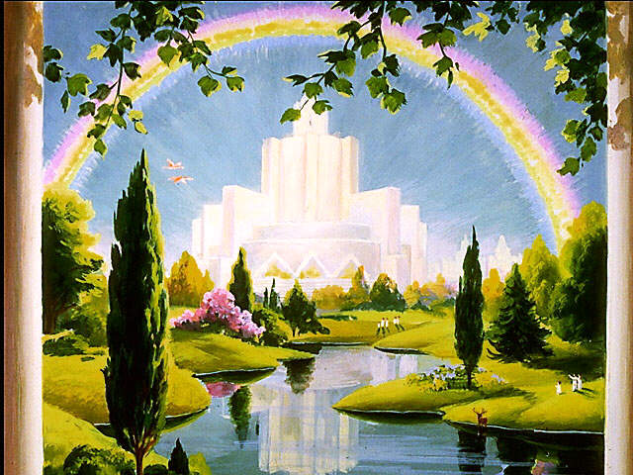
Lección 14
31 de diciembre 2022
YO HAGO NUEVAS TODAS LAS COSAS
TEXTO CLAVE: Apocalipsis 21:5
Escuela Sabática – 4° Trimestre de 2022

Slide 2
I. OBJETIVO: ¿Qué aprendizaje debo lograr?
Aprender a ser un discípulo que tiene la esperanza de Dios establecerá tierra nueva y cielo nuevo.
APRENDIZAJE POR NIVELES:
SABER entender sobre que Dios pondrá fin al pecado.
SENTIR el deseo de prepararse para la tierra y cielo nuevo.
HACER la decisión de permitir a Dios que nos eduque para la nueva tierra y cielo nuevo.

Slide 3
EL MÉTODO, O ESTRATEGIA M.: ¿Cómo enseñar?
¿Qué camino seguir con el alumno?
1° MOTIVA: ¿Qué debo SER?
Motivar el logro de una capacidad, un aprendizaje, que puede ser los rasgos del carácter de Cristo Jesús.
2° EXPLORA: ¿Qué debo SABER?
Buscar información, procesarlo, comprender, sintetizar y generalizar, o encontrar principios.
3° APLICA: ¿Qué debo SENTIR?
Sentir el deseo de aplicar los conocimientos descubiertos en la vida.
4° CREA: ¿Qué debo HACER?.
Tomar la decisión de crear oportunidades para vivir lo aprendido y compartirlas.

Slide 4
LA ESTRATEGIA METODOLÓGICA.
¿Qué estrategia nos da Dios para el aprendizaje?
La escuela sabática, cuando es bien dirigida, es uno de los grandes instrumentos de Dios para traer almas al conocimiento de la verdad. No es el mejor plan que solo los maestros hablen. Ellos deberían inducir a los miembros de la clase a decir los que saben. Y entonces el maestro, con pocas palabras y breves observaciones o ilustraciones debería imprimir la lección en sus mentes. (Consejos sobre la Obra de la Escuela Sabática, 128)
.

Slide 5
II. MOTIVAR: ¿Cómo despertar interés para aprender?
Con preguntas motivadoras, presentando necesidades y casos de la vida:
¿Existe la promesa divina de crear nuevo cielo y nueva tierra?
¿Cómo será la adoración en el cielo?
¿Dios pondrá fin a la muerte y al sufrimiento?

Slide 6
III. EXPLORA: 1. ¿Existe la promesa divina de crear nuevo cielo y nueva tierra? Isaías 65:17- 25
Sí, la Escritura dice: “Yo crearé un nuevo cielo y una nueva tierra, y de lo primero no habrá más memoria, ni más tendrá pensamiento. (Isa. 65:17)
“Entonces vi un cielo nuevo y una tierra nueva, porque el primer cielo y la primera tierra habían desaparecido, y el mar ya no existía.” (Apoc. 21:1)
“Nuestra última lección trata sobre la esperanza última y el anhelo del cristiano en el momento en que Dios establecerá los nuevos cielos y la tierra nueva escatológicos. Todo el viejo orden de nuestro mundo pecaminoso desaparecerá.” (GEB 155)
“Después del milenio, Dios enjugará nuestras lágrimas; el gran conflicto habrá terminado.”(Id)

Slide 7
2. ¿Cómo será la adoración en el cielo? Apocalipsis 7:9-11
El libro de Apocalipsis revela, “Vi una gran multitud que ninguno podía contar, de toda nación, tribu, pueblo y lengua. Estaban ante el trono y en presencia del Cordero, vestidos de ropa blanca y con palmas en sus manos. Y aclamaban a gran voz: La salvación se debe a nuestro Dios que está sentado en el trono, y al Cordero. Y todos los ángeles que estaban de pie alrededor del trono… se postraron sobre su rostro ante el trono y adoraron a Dios.” (Apoc. 7:9-11)
“Esta adoración celestial se centra en Dios y en el Cordero (Apoc. 5:13, 7:10).”(GEB 150)

Slide 8
3. ¿Dios pondrá fin a la muerte y al sufrimiento? Isaías 25:8; Apocalipsis 21:4
Dios nos revela mediante el profeta Isaías y dice: “El Señor destruirá a la muerte para siempre, enjugará toda lágrima de todos los rostros, y quitará la afrenta de su pueblo de toda la tierra. El Señor lo ha dicho.” (Isa. 25:8)
“Dios enjugará toda lágrima de los ojos de ellos. Y no habrá más muerte, ni llanto, ni clamor, ni dolor, porque las primeras cosas pasaron.” (Apoc. 21:4)
“El gran conflicto ha terminado. Ya no hay más pecado ni pecadores. Todo el universo está limpio. Una misma pulsación de armonía y júbilo late a través de la vasta creación… Dios es amor.” (CS 736)

Slide 9
IV. APLICA: ¿Qué debo sentir al recibir estos conocimientos?
El deseo de prepararse para ser ciudadanos de la nueva tierra y nuevos cielos, y anunciar que pronto Dios pondrá fin al sufrimiento humano.
¿Deseas que Dios te prepare para morar en la nueva tierra?
¿Cuál es tu decisión?
V. CREA: ¿Qué haré para compartir esta lección la próxima semana? Crear oportunidades para compartir la buena nueva de la nueva tierra y nuevo cielo. Amén

Slide 10
Créditos
DISEÑO ORIGINAL
Lic. Alejandrino Halire Ccahuana
http://decalogo-janohalire.blogspot.com/p/escuela-sabatica.html
Distribución
Recursos Escuela Sabática ©
Para recibir las próximas lecciones inscríbase enviando un mail a:
www.recursos-biblicos.com
Asunto: Lecciones en Powerpoint
RECURSOS ADVENTISTAS
Recursos gratuitos
http://decalogo-janohalire.blogspot.com/
https://www.slideshare.net/ahalirecc
Recursos
Escuela Sabática

